Slide 1
音视频
音视频原理简介

Slide 2
目录
CONTENTS
01
02
03
04
音视频格式
H264与H265
AAC
实战
对于常用的视频格式进行简单介绍与常用格式介绍
简单描述H264与H265。同时对于优缺点进行简单介绍
AAC的简单介绍。
从Android的角度，通过Android提供的API 获取手机中一个视频文件的信息

Slide 3
01
音视频格式
1.解码流程
2.常用解码方式
3.常用视频格式
4.常用音频格式
5.Android支持音频格式与视频格式

Slide 4
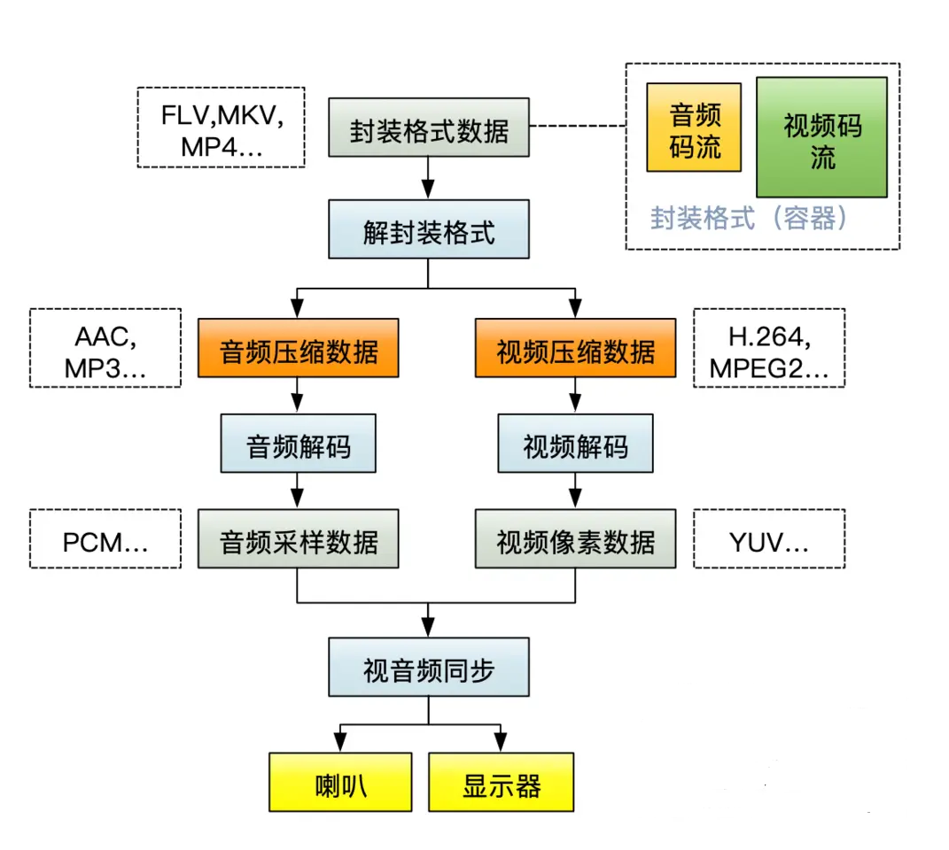
解码流程

Slide 5
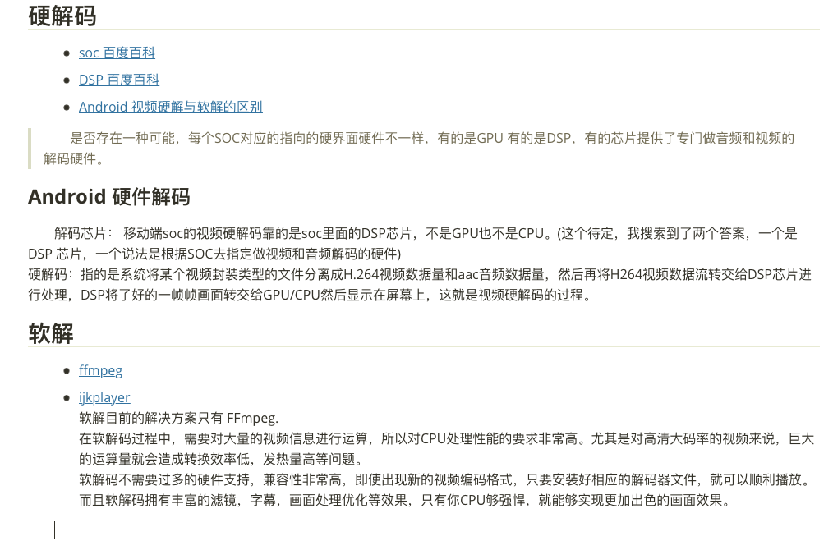
常用解码方式
Wiki地址

Slide 6
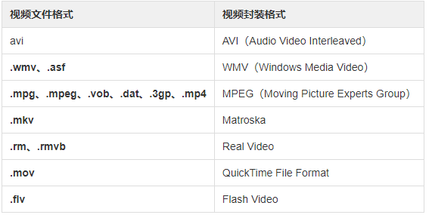
常用视频格式
摘录Wiki地址

Slide 7
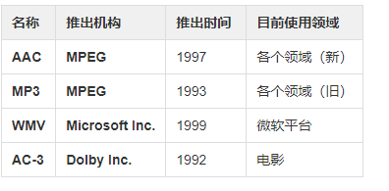
常用音频格式
摘录Wiki地址

Slide 8
Android支持解码格式
摘录Wiki地址

Slide 9
02
H264与H265
1.H264简介
2.H265简介
3.H264与H265对比

Slide 10
H264简介
内容

Slide 11
H265简介
内容

Slide 12
H264与H265对比
内容

Slide 13
03
AAC
1.AAC 简介

Slide 14
AAC
内容

Slide 15
04
实战
1.通过Android 代码解析一个本地视频文件，获得对应的轨道信息。
2.通过Android 代码将解析出来的轨道信息合成一个视频文件。

Slide 16
视频拆分
内容

Slide 17
视频封装
内容

